Slide 1
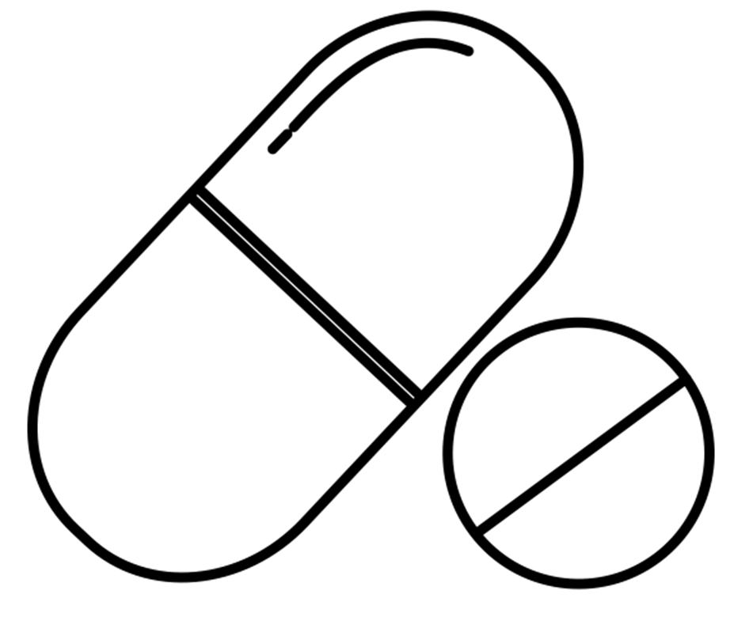
A Bitter Pill
Farmacologische quiz
Kopzorgenvia
41-jarige vrouw met een psychiatrische voorgeschiedenis en een gastric bypass wordt comateus in de ochtend gepresenteerd op de SEH; 3 weken eerder heeft zij nog een autointoxicatie verricht. Vanwege chronische buikpijn krijgt zij via de huisarts opiaten.
Partner heeft patiënte de avond vóór presentatie voor het laatst gezien. ‘s Ochtends heeft hij haar beneden “slapend” op de bank aangetroffen en vond veel lege strips medicatie in de prullenbak.
Lichamelijk onderzoek:
HF 130 p/m, RR 146/97, T 38.6 °C, E1M4V1, verwijde lichtreactieve pupillen, tachypnoe, verkrampte stand voeten bdz, rechts pathologische voetzool reflex (Babinski), geen clonus; geen effect op 0.8mg naloxon.
ECG: Sinustachycardie van 120/min, linkerhartas, QRS van 90ms, geen ST-deviaties, geen negatieve T’s.
Lab: eGFR 82, electrolyten normaal, CK 2035, lactaat 4.5, paracetamol <2 mg/L, ABG: 7.30/5.5/19.5/20/-6.2/13.5.
Vermoedelijk ingenomen medicatie obv gevonden lege strips:
20st Temazepam 10mg, 30st Tramadol 50mg, 10st Lorazepam 1mg, 20st Citalopram 40mg
10st Oxycodon kortwerkend 5mg, 6st Morfine retard 10mg
Werkdiagnose: mengintoxicatie met mogelijk serotonerg syndroom (opiaten minder waarschijnlijk)
Beleid: intubatie, actieve kool, opname IC, start propofol/remifenanil, sedatiestop plannen
Zagen we hier iets over het hoofd bij opname?
Ook deze quiz ontvangen?
Meld je aan via:
Aanmelden via: bitterpillnvkfb@gmail.com ​
Aangeleverd door: Jeroen Bosch Ziekenhuis

Slide 2
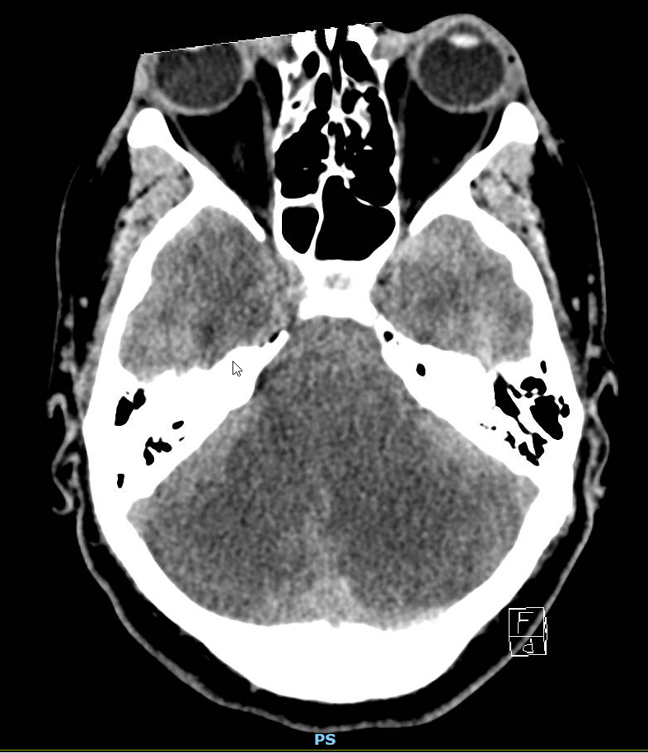
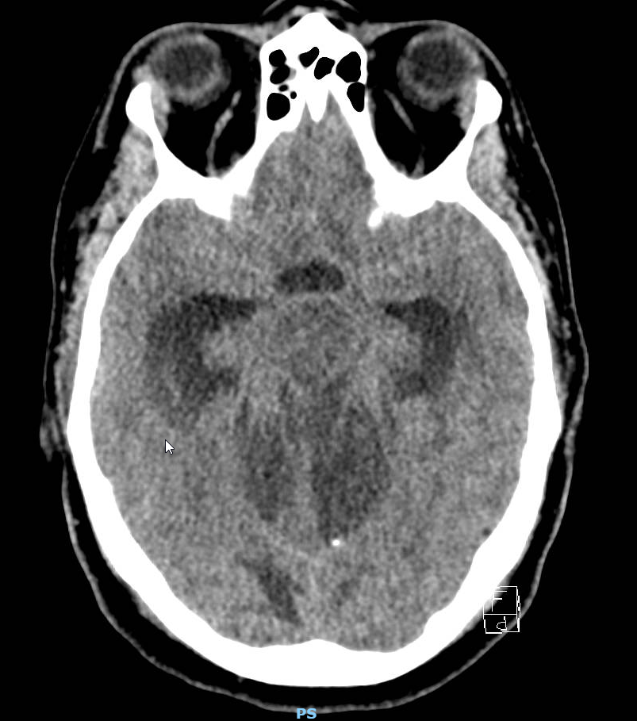
A Bitter Pill
Farmacologische quiz
Kopzorgenvia
Kaan via
Op dag 2 is sedatie inmiddels gestaakt en is lage EMV-score geduid bij persisterende effecten citalopram (t1/2 36 uur).
Op dag 3 laat patiënte een verslechtering van haar neurologie zien (E1M1Vtube, zonder lopend sedativum).
Lichamelijk onderzoek: toenemend hypertensief met tachycardie (100-120 sl/min), lichtreactieve normale pupillen,
Babinski-reflex bdz. (uiting van cerebrale schade), geen clonus. Een citalopram-spiegel laat een hoog-therapeutische
waarde zien (230 ug/ml), die zeker niet verklarend wordt geacht voor het gehele klinisch beeld.
Naloxon heeft geen enkel effect. Er wordt een CT-brein verricht:
Uitslag CT-brein: inklemmingsbeeld (sterk verhoogde druk) bij diffuse ischaemie van het cerebellum met uitgebreid cytotoxisch oedeem.
Infauste prognose bij vermoedelijke arteria basilaristrombose. EEG passend bij hersendood waarna succesvolle donatie-procedure.
De pathologische voetzool-reflex (Babinski) kan wijzen op een laesie in het centrale zenuwstelsel en past niet bij een intoxicatie. Deze reflex was bij patiënte al aanwezig bij presentatie op de SEH. Hoogstwaarschijnlijk werd neurologisch beeld op SEH dus verklaard door ernstige ischaemie brein.
Leermoment/boodschap: voorkom tunnelvisie bij werkdiagnose intoxicatie
Aanmelden via: bitterpillnvkfb@gmail.com ​
Aangeleverd door: Jeroen Bosch Ziekenhuis

